Slide 1
“해설이 있는 클래식 감상”
(강의 계획서)
강사 : 김승희 교수

Slide 2
강의 개요
“외로움, 후회, 불안, 지루함, 스트레스… 당신의 기분에 클래식을 처방합니다!”
감정별로 골라 듣는, 아름다운 선율의 처방 마음을 어루만지고 위로하며 기쁨을 주는 클래식!
감정별로 듣기 좋은 클래식을 추천함으로써 클래식에 관심은 있지만 진입장벽이 높아 입문을 망설여 온 초보자도 쉽게 접근 할 수 있습니다. 각 감정별로 작곡 당시 작곡가가 처한 상황과 심리 등을 함께 다루어 추천곡을 들으며 좀 더 쉽게 감정을 이입할 수 있도록 했습니다.
제가 추천한 클래식 음악을 듣고 여러분들의 삶이 조금 더 풍성해지기를 바랍니다.

Slide 3
프로그램
1. 클래식음악과 현대인의 삶.
2. 클래식음악, 어떻게 들어야 할까요?
3. 모든 순간의 클래식
4. 마무리

Slide 4
< 강의 & 연주 순서 >
1. 클래식음악, 어떻게 들어야 할까요? 1부
◈ 강의
◈ 연주
2. 클래식음악, 어떻게 들어야 할까요? 2부
◈ 강의
◈ 연주
3. 모든 순간의 클래식 3부
◈ 강의
◈ 연주
4. 마무리

Slide 5
1. 클래식음악과 현대인의 삶.
◈ 강의
◈ 연주 1) 언제나 몇번이라도
2) 인생의 회전 목마
3) 재즈 왈츠
4) 도나우 왈츠
5) 황제 왈츠
강의 & 곡설명 & 연주

Slide 6
2. 클래식음악, 어떻게 들어야 할까요?
◈ 강의
◈ 연주 6) 마법의 온기
7) 바다가 보이는 마을
8) 너를 태우고
9) 원령 공주
10) 이웃집 토토로
강의 & 곡설명 & 연주

Slide 7
3. 모든 순간의 클래식
◈ 강의
◈ 연주 11) 사랑의 인사
12) g선상의 아리아
13) 그리운 금강산
14) 오 솔레미오
15) 베토벤 바이러스
강의 & 곡설명 & 연주

Slide 8
4. 마무리
저의 오늘 강의가 추구하는 것은, 제가 추천한 클래식을 듣고 여러분들의 삶에 음악이 주는 치유와 위로의 힘을 느끼시고, 보다 더 행운과 행복이 가득한 날들이 되시길 바랍니다
https://www.youtube.com/@seungheekim

Slide 9
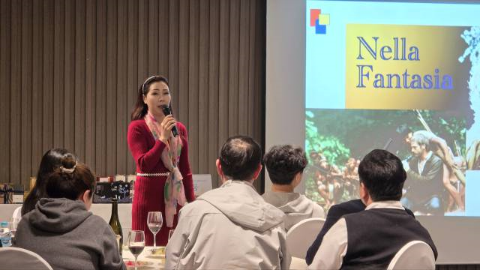
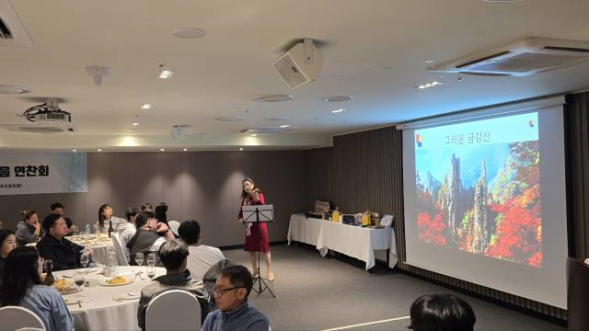
출강 자료
인천상수도사업본부 직원연수

